Slide 1

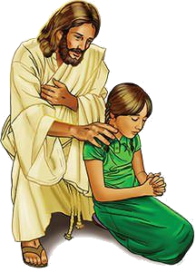
예수의 이름으로
나는 일어서리라

Slide 2

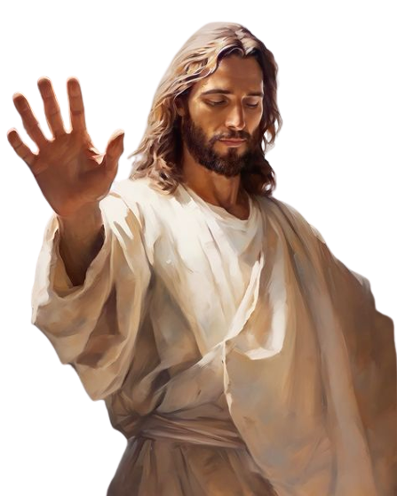
주가 주신 능력으로
나는 일어서리라

Slide 3

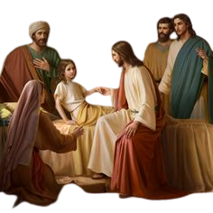
원수가 날향해 와도
쓰러지지 않으리

Slide 4

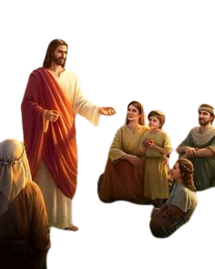
주가 주신 능력으로
주가 주신 능력으로

Slide 5

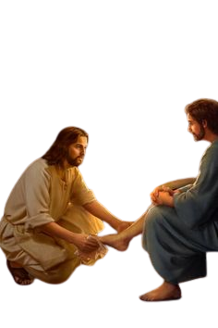
주가 주신 능력으로
일어서리-

Slide 6
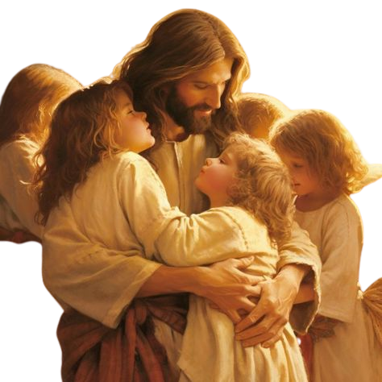
예수의 이름으로
나는 일어서리라

Slide 7
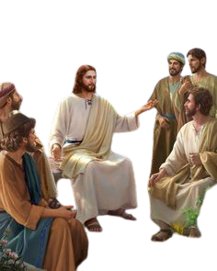
주가 주신 능력으로
나는 일어서리라

Slide 8
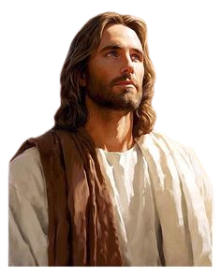
원수가 날향해 와도
쓰러지지 않으리

Slide 9
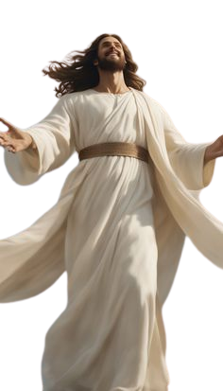
주가 주신 능력으로
주가 주신 능력으로

Slide 10

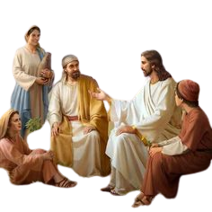
주가 주신 능력으로
일어서리 --

